Slide 1
Revue 1 : Projet GPS
Damien BORGES-RODRIGUES Session 2019-2020

Slide 2
Revue 1 : Projet GPS
SOMMAIRE
Partie 1
Partie 2
Présentation du projet
Organisation / travail d’équipe
Analyse fonctionnelle
Module de test 1 + test
Module de test 2
Module de test 3
Partie 3
Avancement GANTT
Etude physique

Slide 3

Partie 1
Présentation du projet
Organisation / travail en équipe
Analyse fonctionnelle
Présentation de l’entreprise supportant le projet
Analyse de l’existant
But du projet
Principe et fonctionnement du projet
Organisation de l’équipe
Répartition des tâches
Cahier des charges préliminaire
Cahier de recette
Cas d’utilisation général simplifié
Cas d’utilisation détaillé
Diagramme de séquence transmission données
Diagramme de séquence réception d’anomalie
Diagramme de séquence détection d’anomalie
Diagramme de classe

Slide 4
Présentation du projet
Présentation de l’entreprise supportant le projet
Nom entreprise : Babou marine
Activité : Entreprise de niveau national (agences partout en France) spécialisé dans les croisières fluviales proposant la location de bateaux.
Demande : Mise en place d’un prototype de tracking GPS national de ses bateaux.
Analyse de l’existant
Existant : Pour localiser les bateaux la société compte sur la bonne foi des plaisanciers et vérifie la présence des bateaux aux différents passages d’écluse.
But du projet
But : Fournir à l’entreprise un système nationale de tracking GPS afin de centraliser toutes les données afin de contrôler plus facilement les bateaux en cours de location.

Slide 5
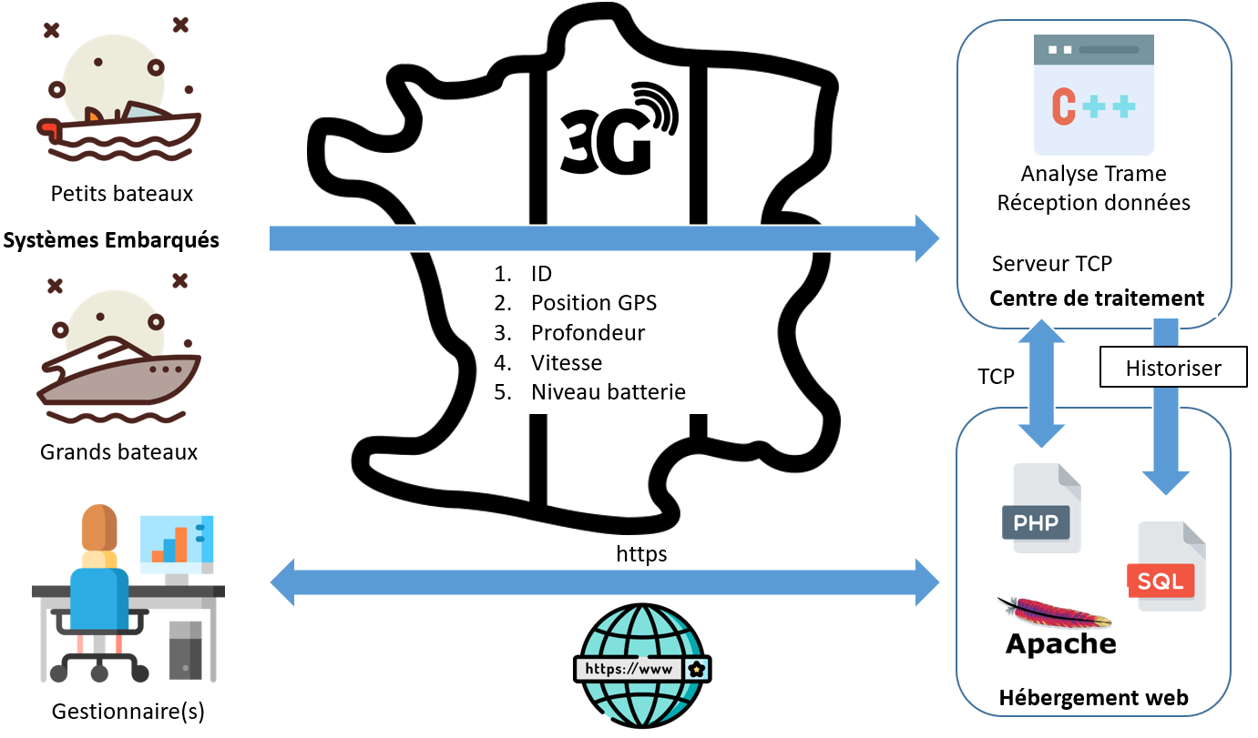
Présentation du projet
Principe et fonctionnement du projet
TCP

Slide 6
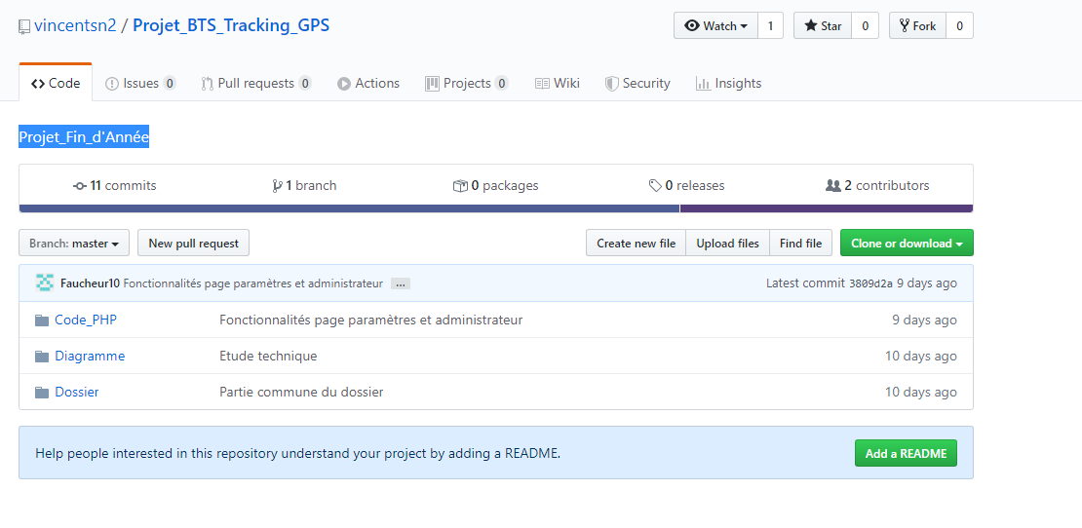
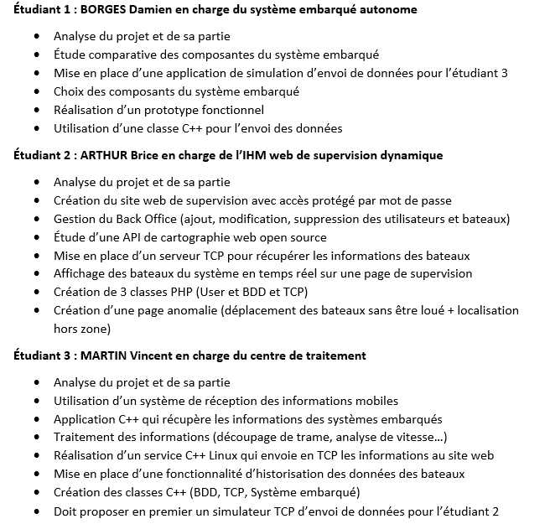
Organisation du projet / travail en équipe
Organisation de l’équipe
Répartition des tâches
GitHub : https://github.com/vincentsn2/Projet_BTS_Tracking_GPS
Plateforme qui permet d’historiser les versions et stocker les fichiers de code.

Slide 7
Cahier des charges préliminaire
Fonctions :
Système Embarqué
- Le système doit être autonome
- Le système doit envoyer les informations du bateau (profondeur en mètre, vitesse en nœud, niveau de batterie en % et son identifiant)
- Le système doit pouvoir détecter des anomalies
- Le système doit pouvoir recevoir des alertes
Application Web
- Un gestionnaire doit pouvoir se connecter ou s'inscrire dans son espace d’agence en ne visualisant que ses bateaux
- Un admin peut gérer tous les bateaux et les utilisateurs (modifier, ajouter ou supprimer) de Babou Marine France
- Un gestionnaire peut sélectionner un bateau et lui envoyer une alerte
Application de traitement
- L’application doit être installé sur un système Linux Debian en C++
- L’application doit posséder un système d’erreur facilement affichable sur la partie web
- L’application doit traiter les trames GPS et les données puis les historiser en base de données et les envoyer sur la partie web

Slide 8
Cahier de recette
Fonctionnalités du système + Nom du test pour la validation | État (OK/NOK) | Commentaires
Transmission des données par le système embarqué Transmission données
Réception d’une anomalie par le système embarqué Réception anomalie
Détection automatique d’une anomalie par le système embarqué Détection anomalie
Connexion d’un utilisateur sur le site Connexion
Inscription d’un utilisateur sur le site Inscription
Affichage dynamique des bateaux sur une carte en temps réel Afficher bateaux
Affichage de l’historique des bateaux Afficher historique bateaux
Modification par un administrateur d’un identifiant ou d’un mot de passe gestionnaire Modifier gestionnaire
Création par un administrateur d’un nouveau gestionnaire Créer gestionnaire
Suppression par un administrateur d’un gestionnaire Supprimer gestionnaire
Gestionnaire envoi manuellement depuis le site une anomalie à un bateau Envoyer anomalie
Récupérer les données des bateaux Réception données
Découpage des trames Découper trames
Envoyer les données en TCP au site Envoyer données TCP
Enregistrement des données en BDD Enregistrer données BDD
Affichage de l’historique de données des bateaux Afficher historique bateaux

Slide 9
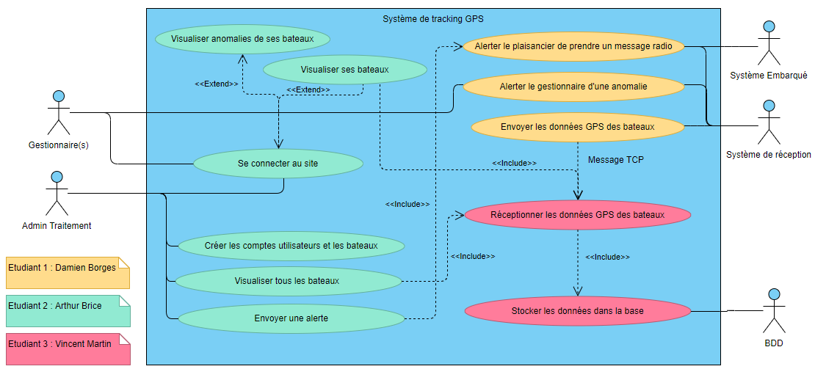
Analyse fonctionnelle
Cas d’utilisation général simplifié

Slide 10
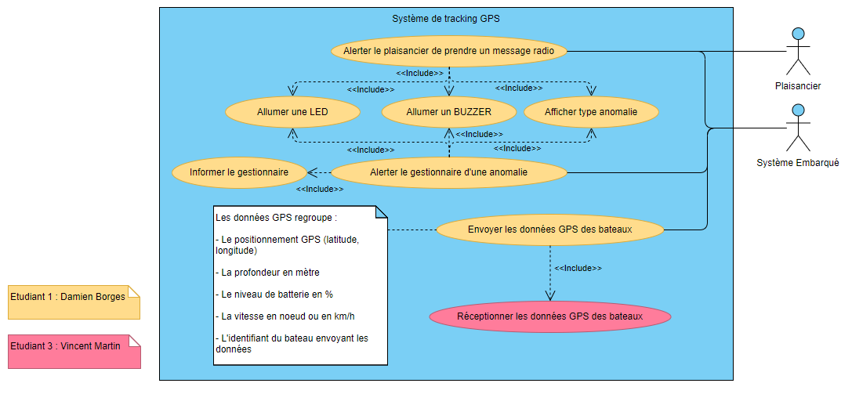
Analyse fonctionnelle
Cas d’utilisation détaillé

Slide 11

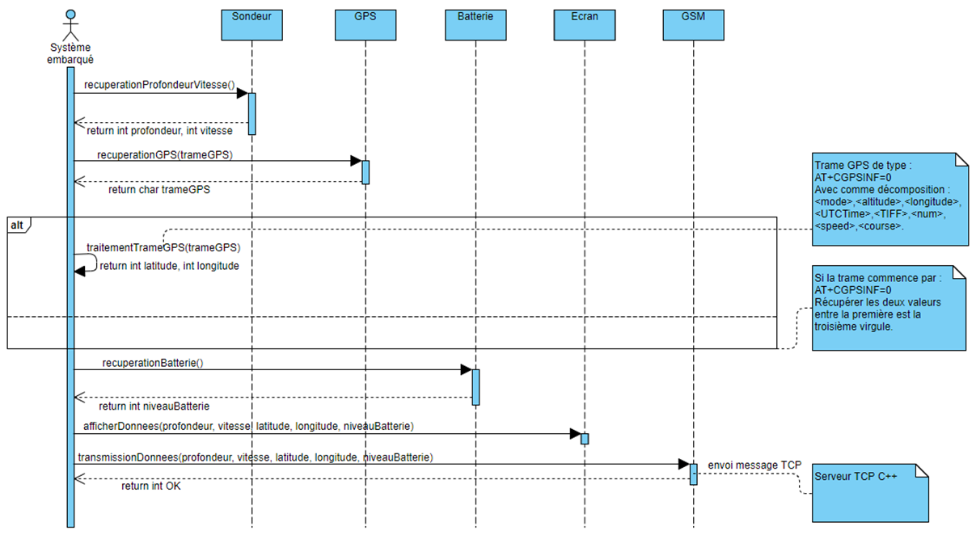
Analyse fonctionnelle
Diagramme de séquence transmission données

Slide 12
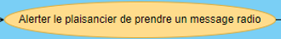
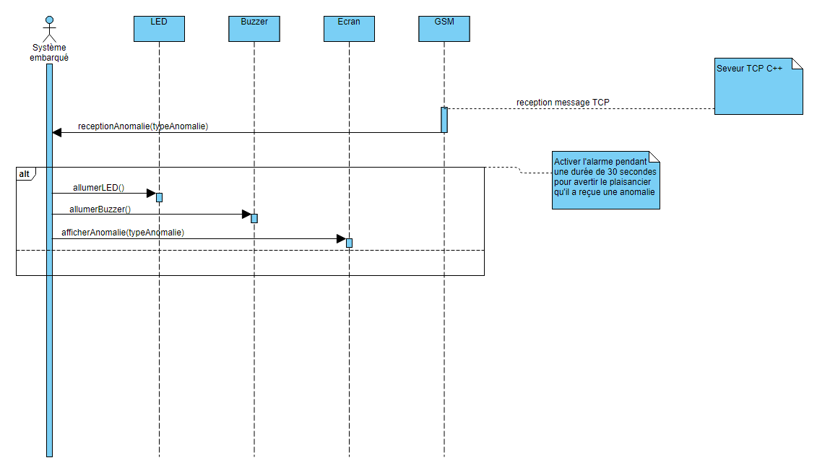
Analyse fonctionnelle
Diagramme de séquence réception d’anomalie

Slide 13
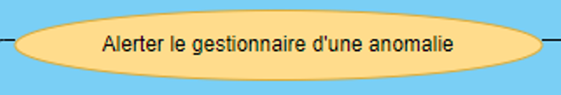
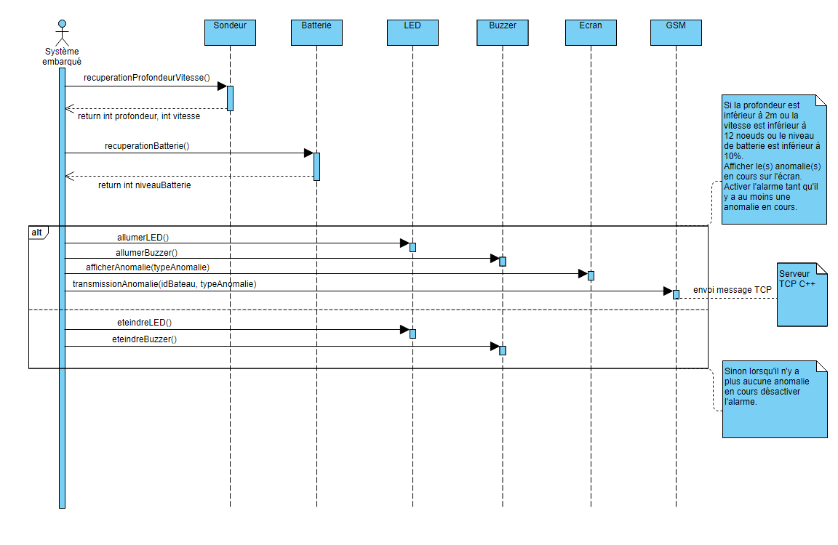
Analyse fonctionnelle
Diagramme de séquence détection d’anomalie

Slide 14
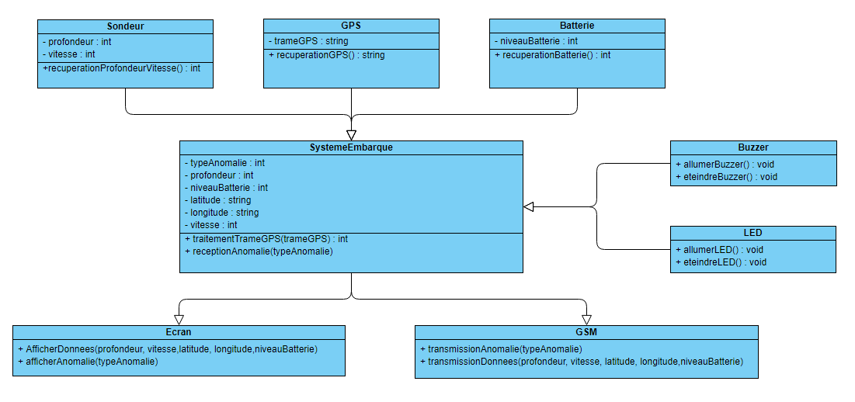
Analyse fonctionnelle
Diagramme de classe

Slide 15

Partie 2
Module de test détection d’anomalie
Module de test transmission données
Module de test réception d’anomalie
Réalisation du module de test
Vidéo du fonctionnement du module de test
Réalisation du module de test
Réalisation du module de test

Slide 16
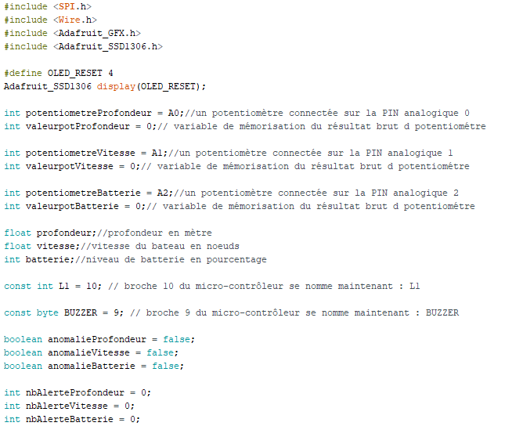

Module de test détection d’anomalie
Réalisation module de test
Extrait code détection d’anomalies par le système embarqué

Slide 17
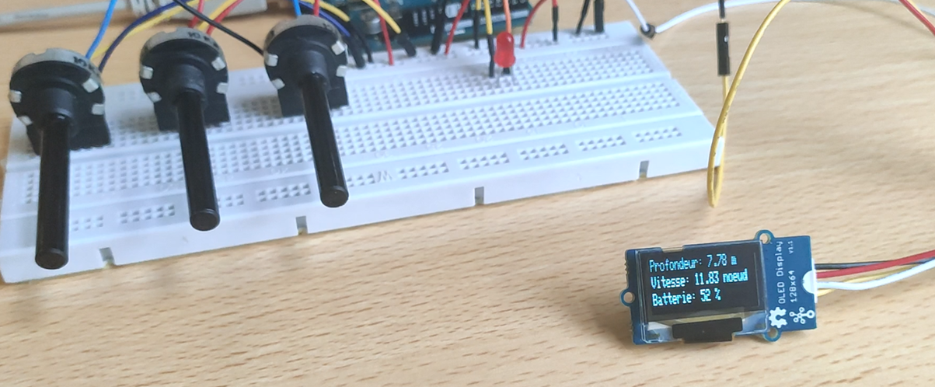
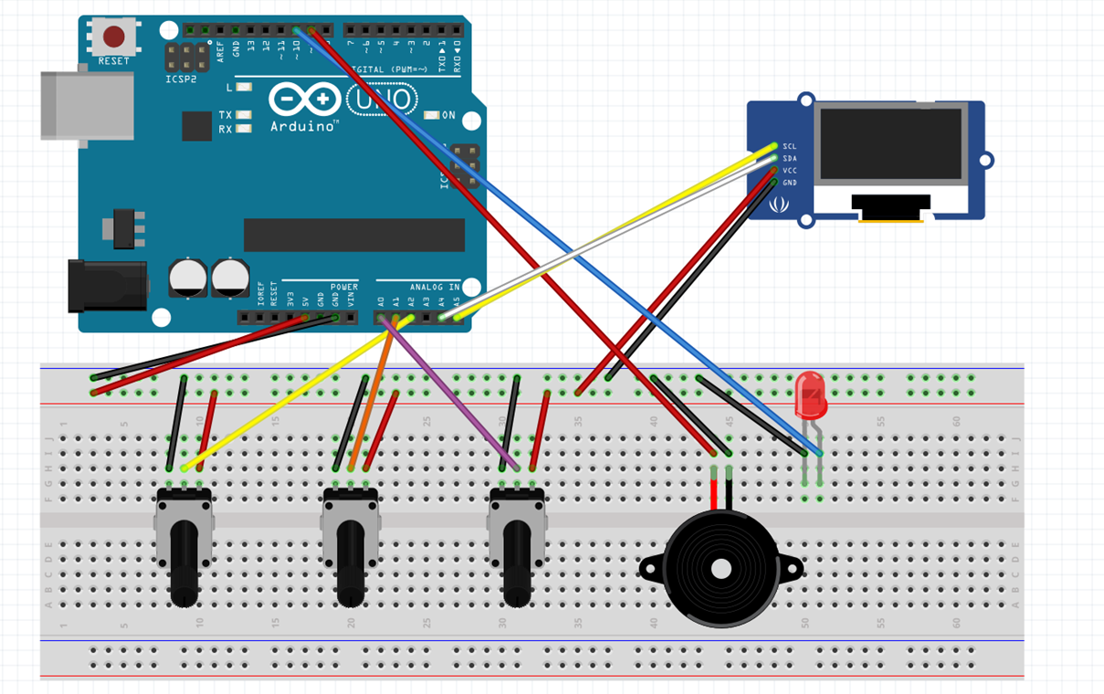
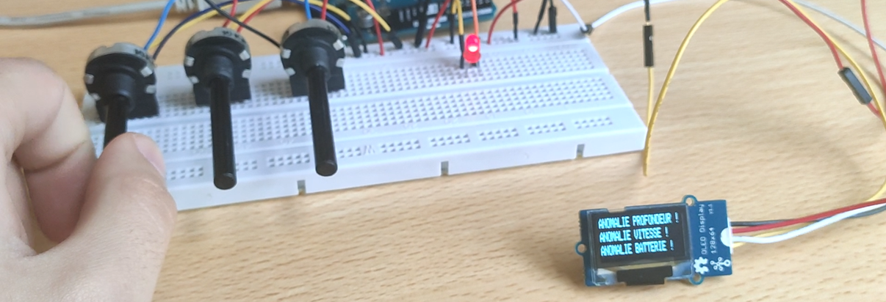
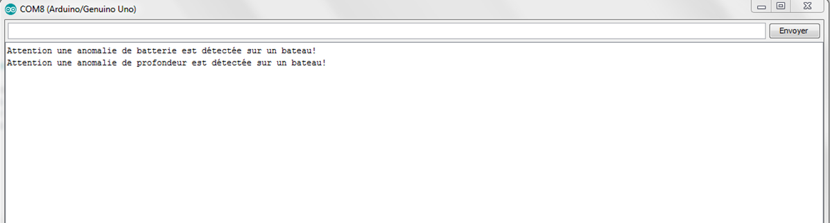
Module de test détection d’anomalie
Réalisation module de test
Vitesse
Profondeur
Niveau de batterie
Niveau de batterie
Vitesse
Profondeur

Slide 18
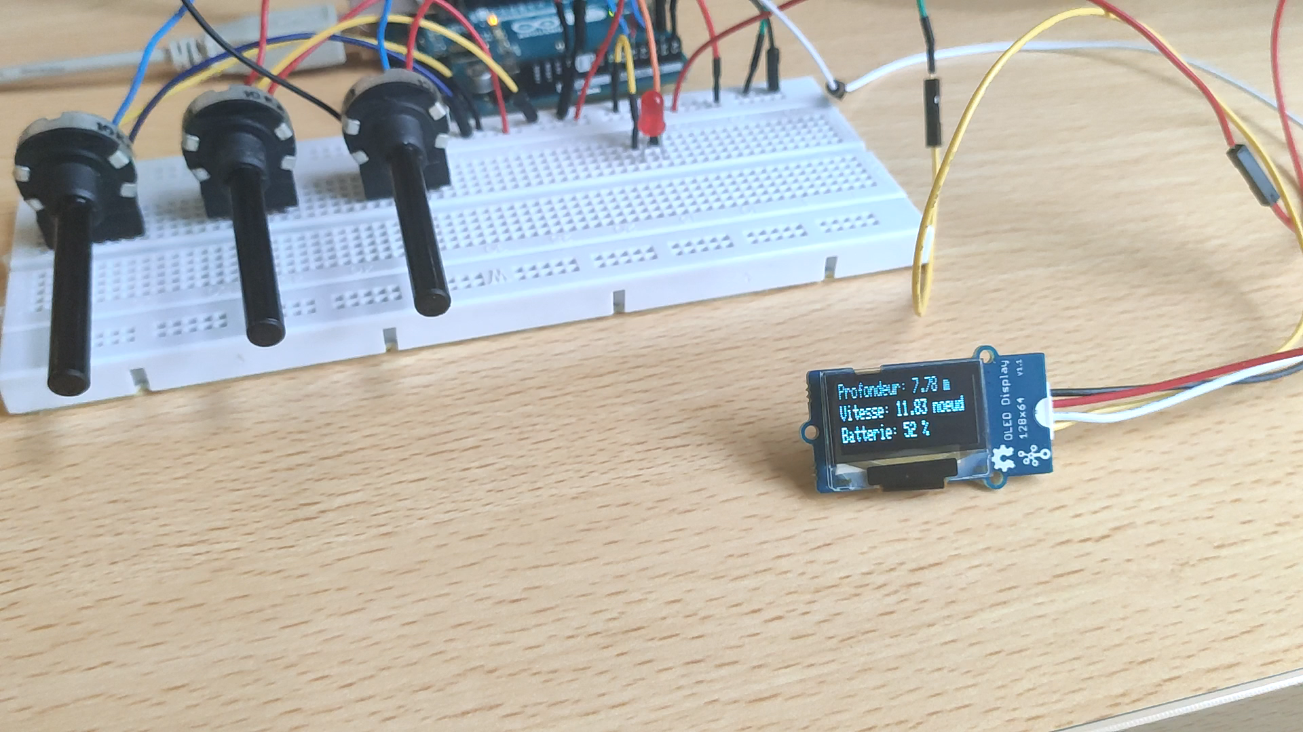
Module de test détection d’anomalie
Vidéo du fonctionnement du module de test

Slide 19
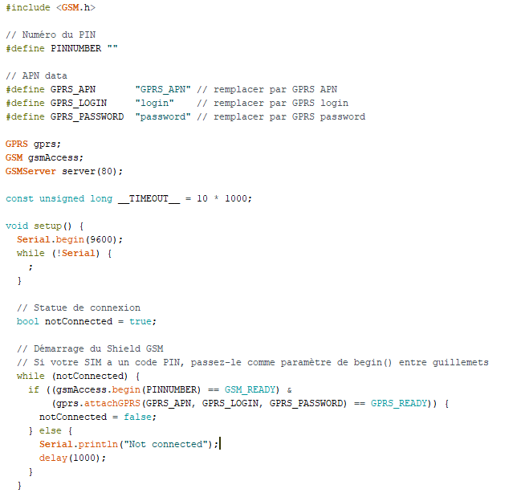

Module de test transmission données
Réalisation module de test
Extrait code serveur TCP avec module GSM

Slide 20
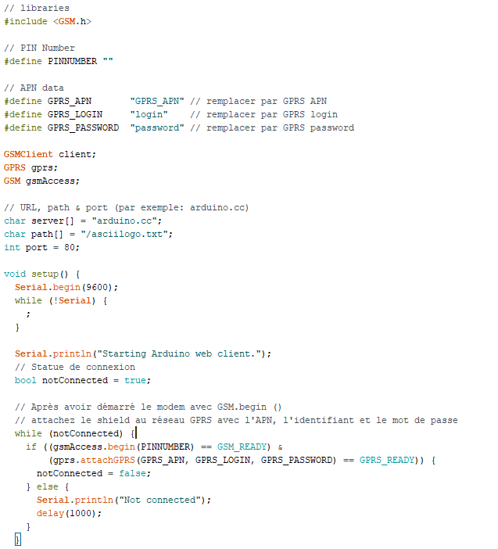

Module de test réception d’anomalie
Réalisation module de test
Extrait code client TCP avec module GSM

Slide 21


Partie 3
Avancement GANTT
Etude physique
Présentation diagramme de GANTT prévisionnel
Présentation diagramme de GANTT final
Présentation et explication des choix de l’étude physique

Slide 22
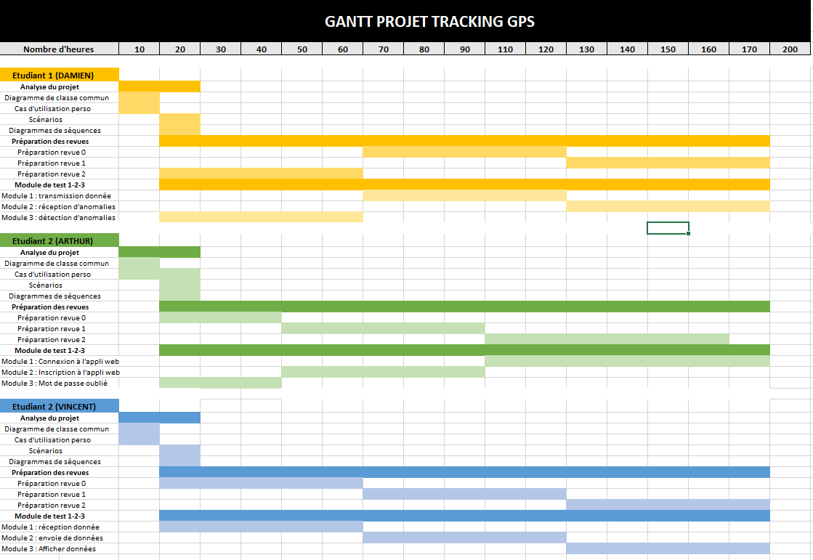
Avancement du GANTT
Présentation du diagramme de GANTT prévisionnel

Slide 23
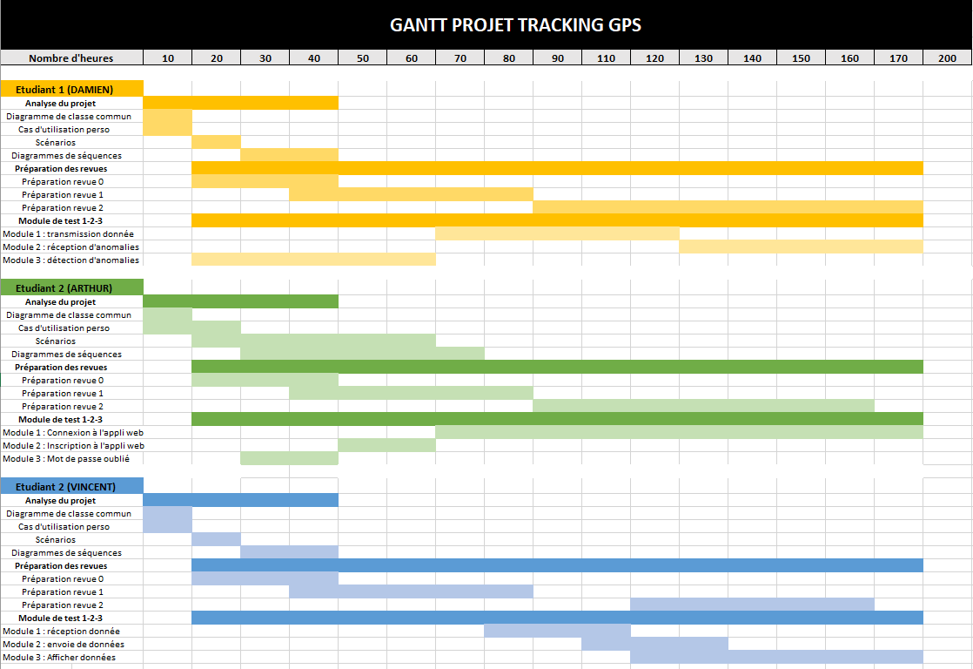
Avancement du GANTT
Présentation du diagramme de GANTT final

Slide 24
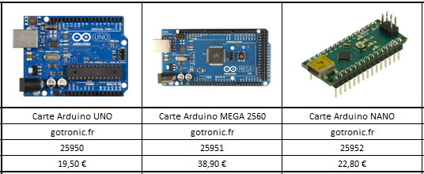
Etude technique
Présentation et explication des choix de l’étude technique
Mon choix : Carte Arduino UNO
Explication :
Carte répondant à tous mes critères en étant la moins chère.
Facilité à l’utiliser car j’ai l’habitude de la manipuler.
Le module GSM / GPRS que j’ai choisi est uniquement compatible avec ce modèle.

Slide 25
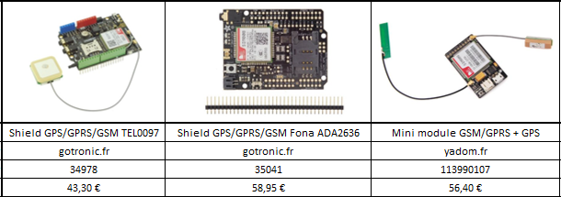
Etude technique
Présentation et explication des choix de l’étude technique
Mon choix : Shield GPS/GPRS/GSM TEL0097
Explication :
Shield répondant à tous mes critères en étant le moins chère.
Modèle possédant la documentation technique la plus détaillée avec des codes expliquant les différentes fonctionnalités.

Slide 26
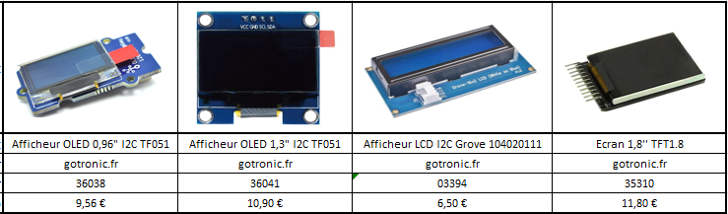
Etude technique
Présentation et explication des choix de l’étude technique
Mon choix : Afficheur OLED 0,9" I2C TF051
Explication :
Afficheur répondant à tous mes critères.
Afficheur que j’ai déjà utilisé et possédant une taille de dalle suffisante pour afficher l’ensemble des informations.

